Slide 1

«»
Интеллектуальный экологический квиз
ЭкологиУм
vk.com/cleanup51

Slide 2
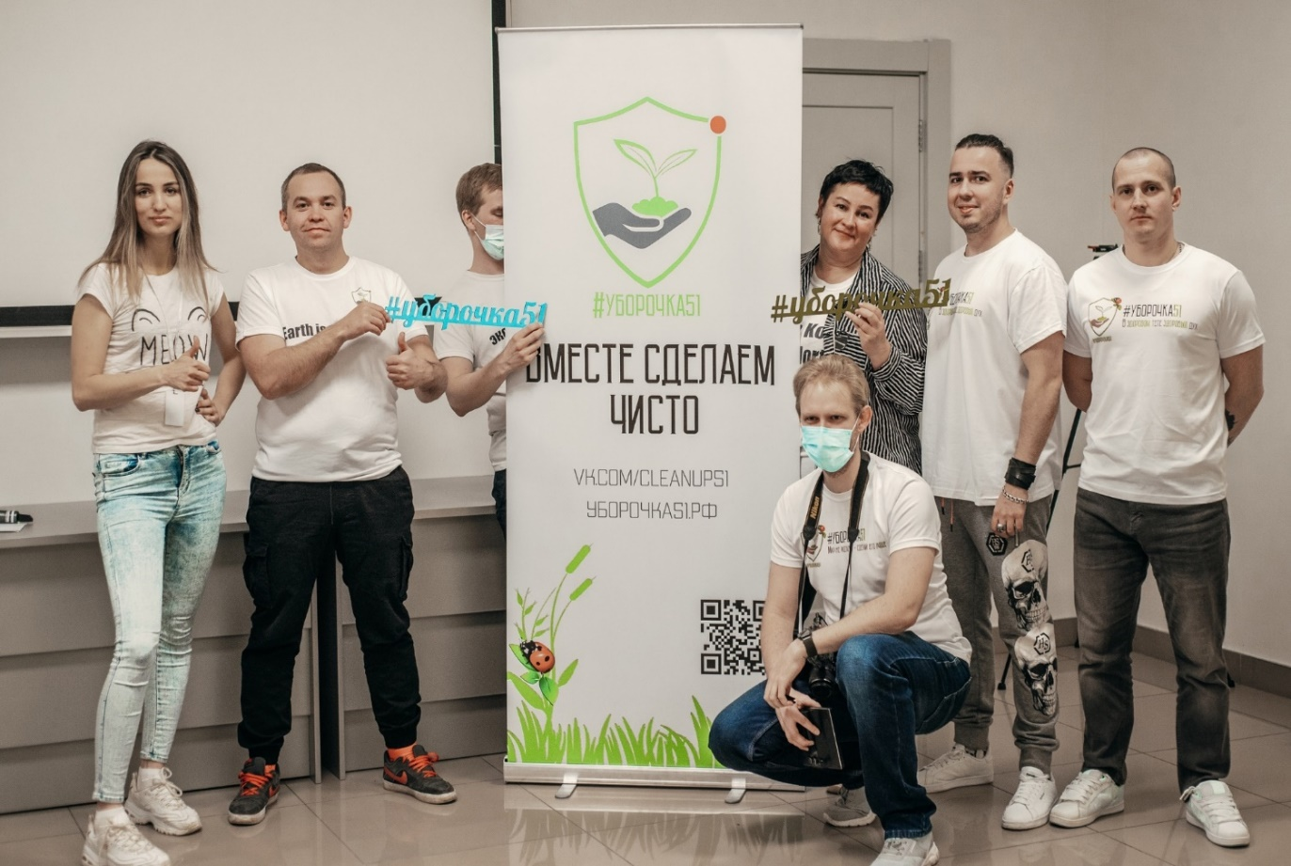
+
Интеллектуальный экологический квиз ЭкологиУм
Аннотация
Интеллектуальный экологический квиз «ЭкологиУм» является уникальным проектом. С его помощью экологическое просвещение приобретает развлекательный характер и из скучных лекций становится интересным и захватывающим мероприятием, привлекающим население. Нами разработана программа проведения квиза, таким образом, что в нем могут участвовать как представители молодежи, так и старшее поколение, что также благотворно влияет на улучшение и стабилизацию отношений представителей всех возрастных групп

Slide 3


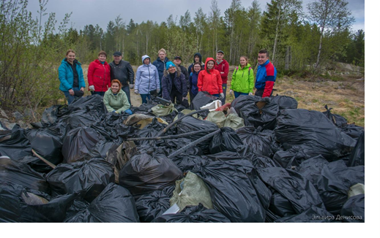
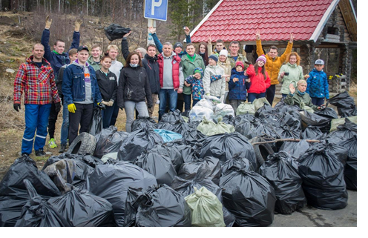
+
Интеллектуальный экологический квиз ЭкологиУм
Актуальность
Мурманская область обладает высоким рекреационным ресурсом, но неблагоприятная экологическая обстановка, вызванная в том числе, низкой экологической культурой, не позволяет использовать его в полной мере. Данный проект позволит повысить экологическую культуру населения, тем самым улучшив в целом экологическую обстановку региона

Slide 4
Интеллектуальный экологический квиз ЭкологиУм
Цель
Повышение экологической культуры широких слоев населения
Задачи
Разрушение стереотипов «скучного» экологического просвещения;
Привлечение внимания к экологической проблематике;
Пропаганда сбережения ресурсов и сохранения природы;
Развитие культуры туристического отдыха на природе, без вреда для экологической обстановки;
Организация досуга на территории Мурманской области;
Привлечение внимания населения к проблемам сохранения окружающей среды

Slide 5
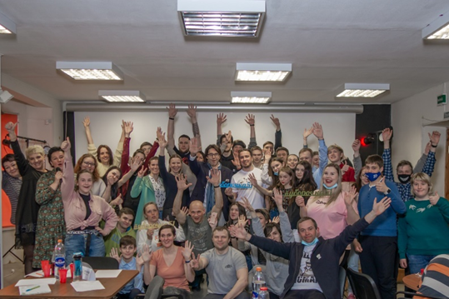
Интеллектуальный экологический квиз ЭкологиУм
Программа проводится по всем городам Мурманской области.

Slide 6
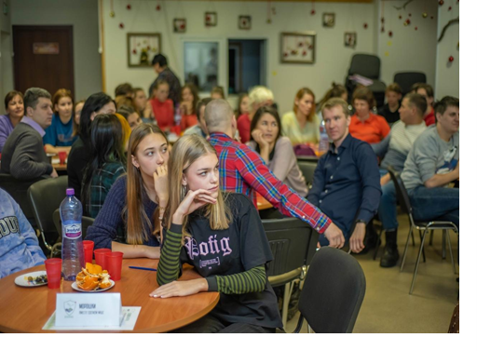
Интеллектуальный экологический квиз ЭкологиУм
Целевая аудитория
Молодежь Мурманской области. С целью повышения экологической культуры среди всего населения региона участие в мероприятии по возрасту не ограничено

Slide 7
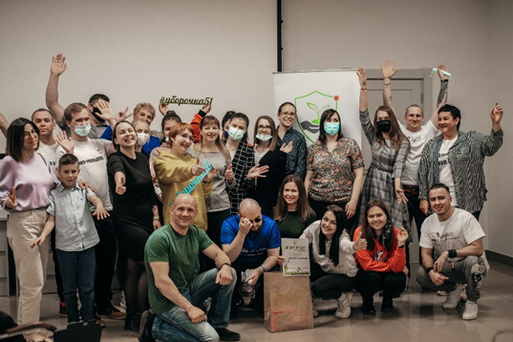
Интеллектуальный экологический квиз ЭкологиУм
Количественные показатели
В мероприятиях приняли участие несколько тысяч человек
Качественные показатели
Повышение экологической культуры граждан

Slide 8

Интеллектуальный экологический квиз ЭкологиУм
Партнёры
«Народное телевидение «Хибины», ТВ-21, газета «Хибинский вестник», газета «Дважды два», газета «Кировский рабочий», «Комсомольская правда», ИПКА «Лавина»
Молодёжный центр г. Апатиты, отдел культуры г. Апатиты, Экологическая библиотека г. Мончегорска, АНО «ЦЭИ «Чистая Арктика»
Администрации городов проведения мероприятия, правительство региона, АО «ФОСАГРО»

